Slide 1




X Українська наукова конференція з фізики напівпровідників
26-30 травня, 2025, Ужгород
Застосування моделей комп’ютерного зору до оцінки концентрації заліза у кремнієвих сонячних елементах
Завгородній Олексій, Оліх Олег
Київський національний університет імені Тараса Шевченка
Україна, 01601, місто Київ, вул. Володимирська, 64/13
nevermor464@gmail.com, olegolikh@knu.ua

Slide 2
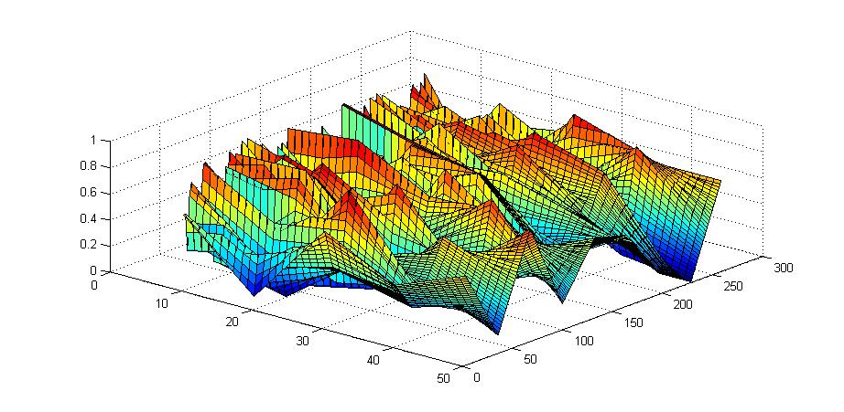
МЕТА
НОВИЗНА
Характеризація дефектного складу сонячних елементів
Використання Transfer Learning для задачі визначення концентрації Fe у кремнієвих сонячних елементах
Використання вейвлет-перетворення для побуди залежності ISC(t) у вигляді зображення
Оптимізація виробництва
Підвищення ефективності та довговічності
Можливість роботи з малими тренувальними вибірками
Визначення концентрації заліза з використанням машинного навчання та кінетики струму короткого замикання
2

Slide 3
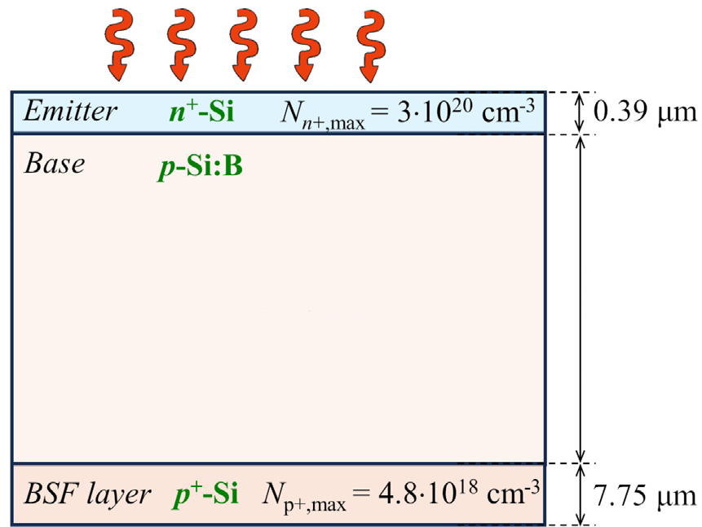
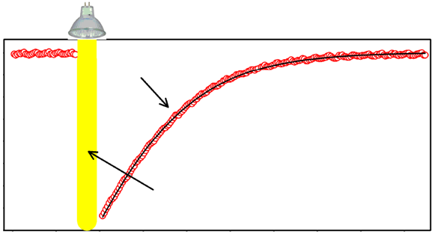
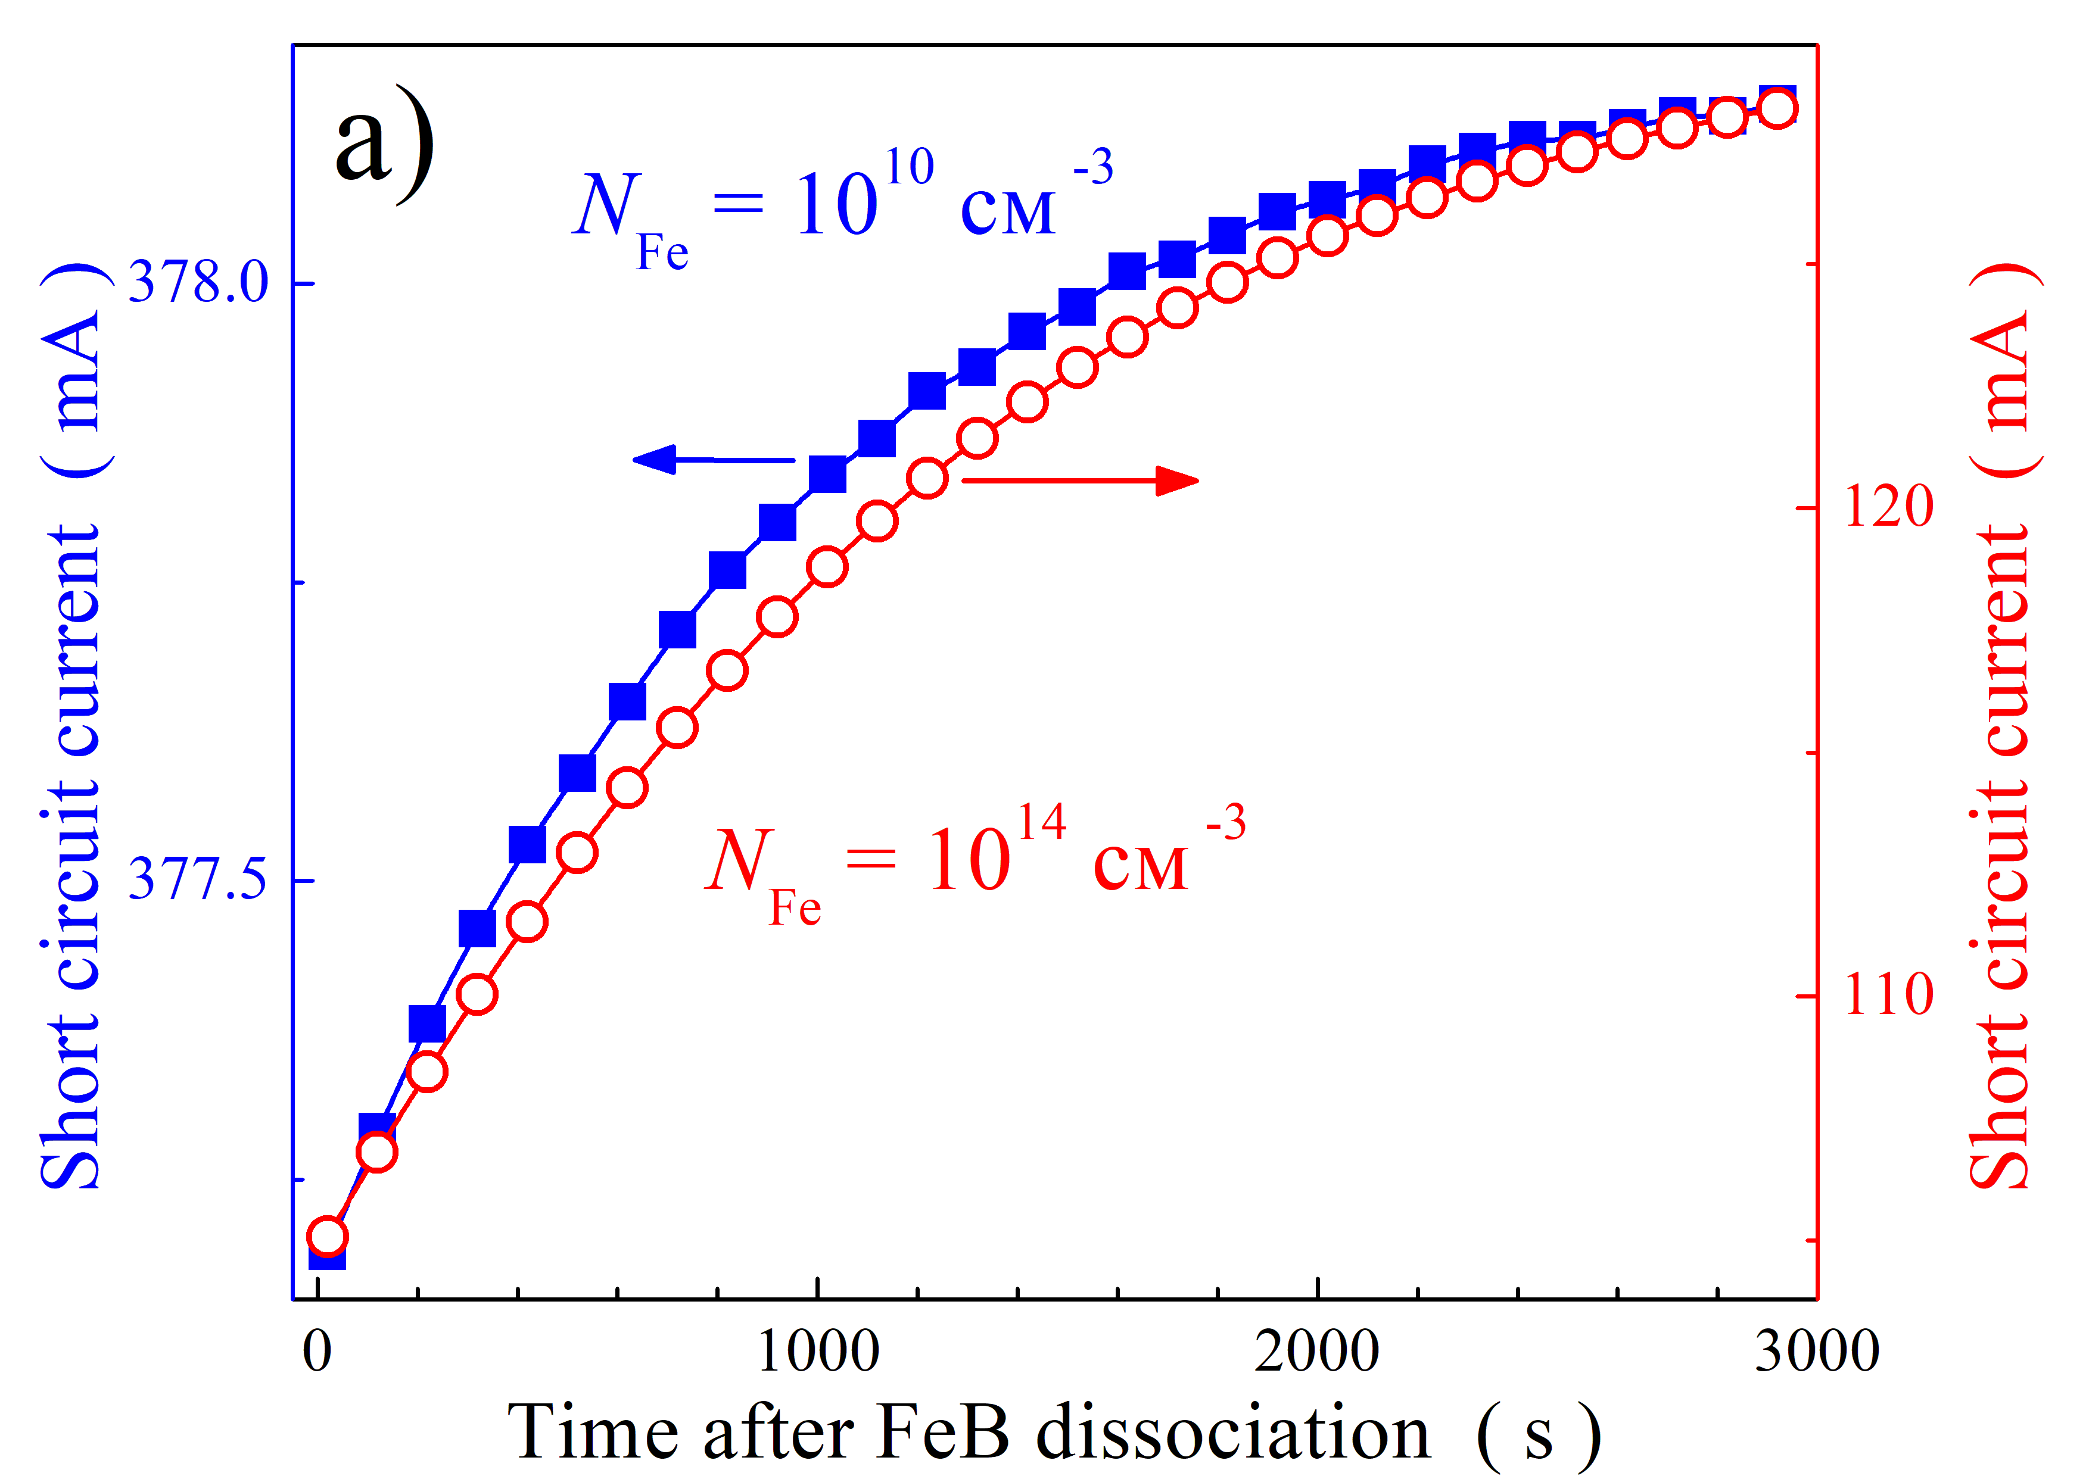


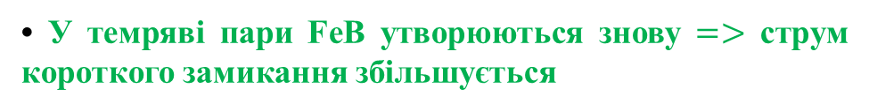


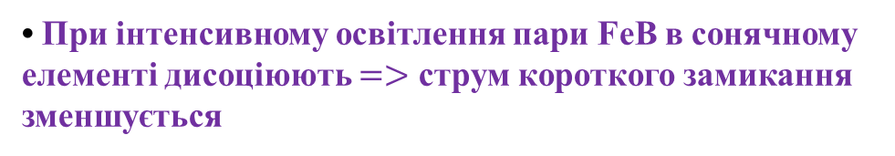
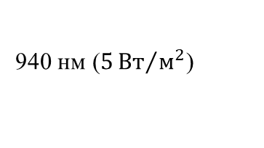


Моделювання кінетики струму короткого замикання Isc(t)
940 нм ($5{Вт}/{м^{2}}$)
$${Fe}_{i}+B_{s}→FeB$$
Short circuit current
$$N_{B}=\left({10}^{15}−{10}^{17}\right){ cm}^{−3}$$
$$N_{Fe}=\left({10}^{10}−{10}^{14}\right){ cm}^{−3}$$
$$d_{p}=380 μm$$
$$T=340 K$$
$$FeB→{Fe}_{i}+B_{s}$$
time
• Моделювання структури типу $n^{+}−p−p^{+}$
• При інтенсивному освітлення пари FeB в сонячному елементі дисоціюють $=>$ струм короткого замикання зменшується
• У темряві пари FeB утворюються знову $=>$ струм короткого замикання збільшується
• Кінетика релаксації струму короткого замикання залежить від концентарції домішкового заліза
3

Slide 4
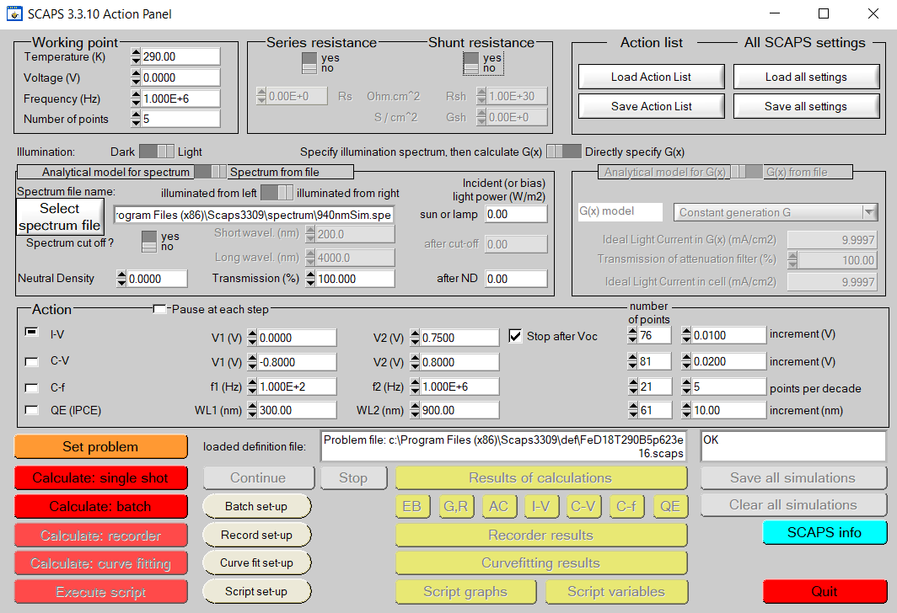
Використання залежностей Isc(t) для створення вейвлет-спектрограм
Моделювання кінетики струму короткого замикання Isc(t)
Додатково враховані температурні та концентраційні залежності:
коефіцієнту поглинання [AIP Advances 5 067168];
ефективних мас вільних носіїв
[O’Mara Handbook of semiconductor silicon technology 1990];
теплових швидкостей носіїв [J. Appl. Phys 67 2944];
ширини забороненої зони за Пасслером [Phys. Rev. B 66 085201];
коефіцієнта міжзонної випромінювальної рекомбінації
[Sol. Energy Mater. Sol. Cells 235 111467];
коефіцієнтів Оже-рекомбінації [Sol. Energy Mater. Sol. Cells 234 111428];
звуження забороненої зони внаслідок легування [Phys. Rev. B. 116 194505];
густини станів поблизу границь дозволених зон [J. Appl. Phys 115 093705];
рухливості електронів та дірок за теорією Классена [Solid-State Electron. 35 953];
параметрів дефектних рівнів [Sol. Energy Mater. Sol. Cells. 187 263–272].
SCAPS 3.3.11
4

Slide 5
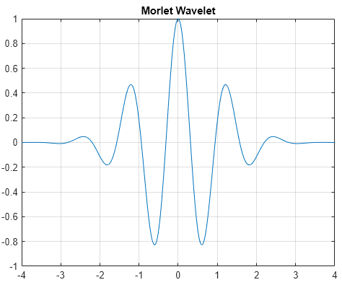
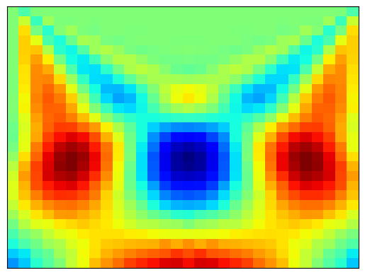
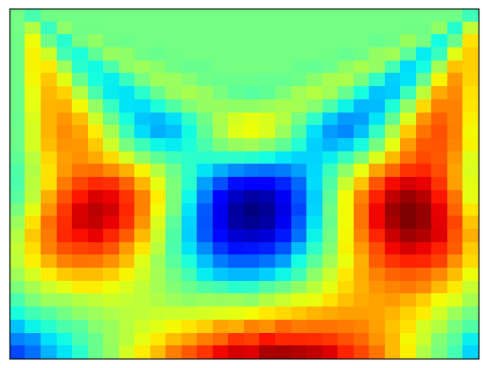


Використання залежностей Isc(t) для створення вейвлет-спектрограм
$$N_{Fe}={10}^{10}{см}^{−3}$$
$$N_{Fe}={10}^{14}{см}^{−3}$$
Параметри вейвлет-перетворення:
Обраний фіксований масштаб (scale) → 27
Обраний частотний зсув (w) → 2
Обраний крок масштабування (s) → 1
5

Slide 6
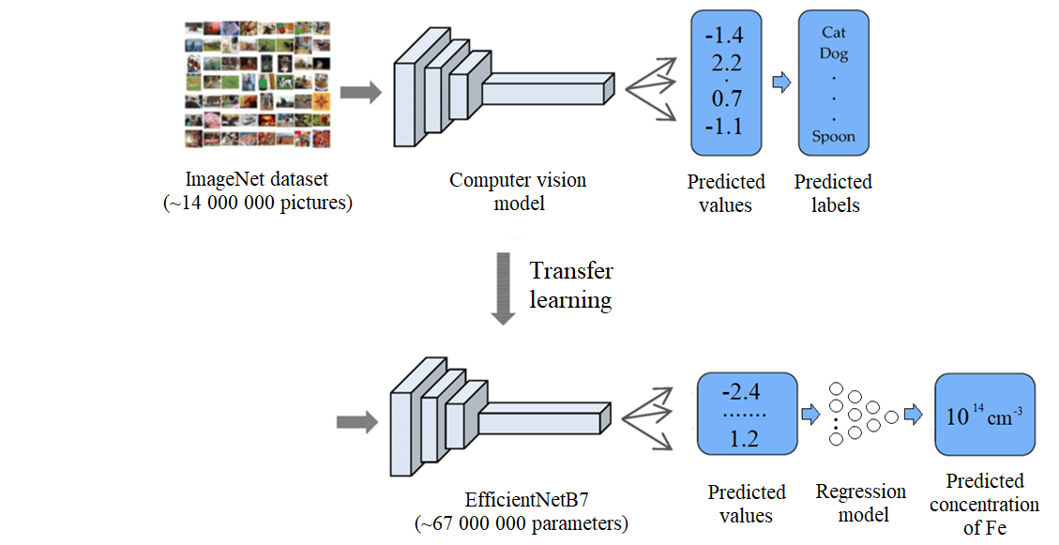
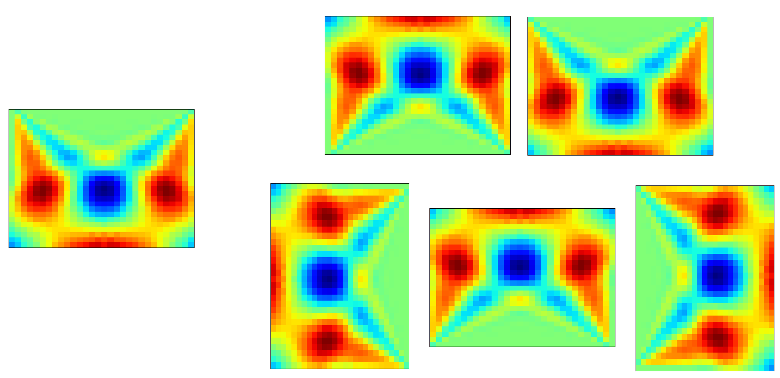






Використання Transfer learning для аналізу вейвлет-спектрограм
1000 класів
$$↑↓$$
$$↔$$
$$+$$
$$⭮ 90°$$
$$⭮ 180°$$
$$⭮ 270°$$
25
(оригінальних)
125
(трансформованих)
6

Slide 7
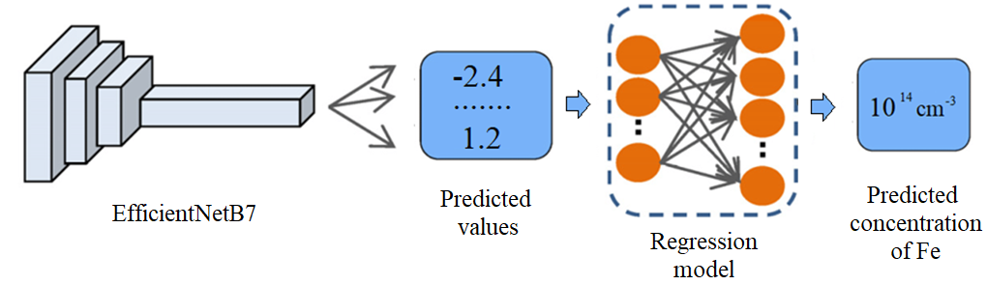
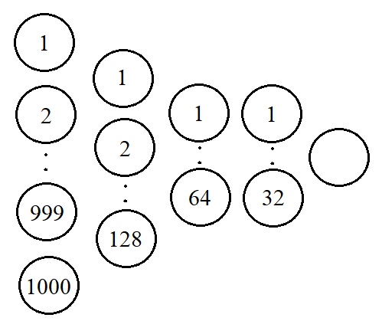

Використання Transfer learning для аналізу вейвлет-спектрограм
1000 значень, що відповідають 1000 класам
$$N_{Fe}$$
Структура регресійної моделі: 1000 – 128 – 64 – 32 – 1,
Функція активації на всіх схованих шарах - ReLU,
Оптимізатор - Adam, Для всіх моделей під час навчання - 800 епох
На всіх схованих шарах – регуляризація L2
3 схованих шари
7

Slide 8
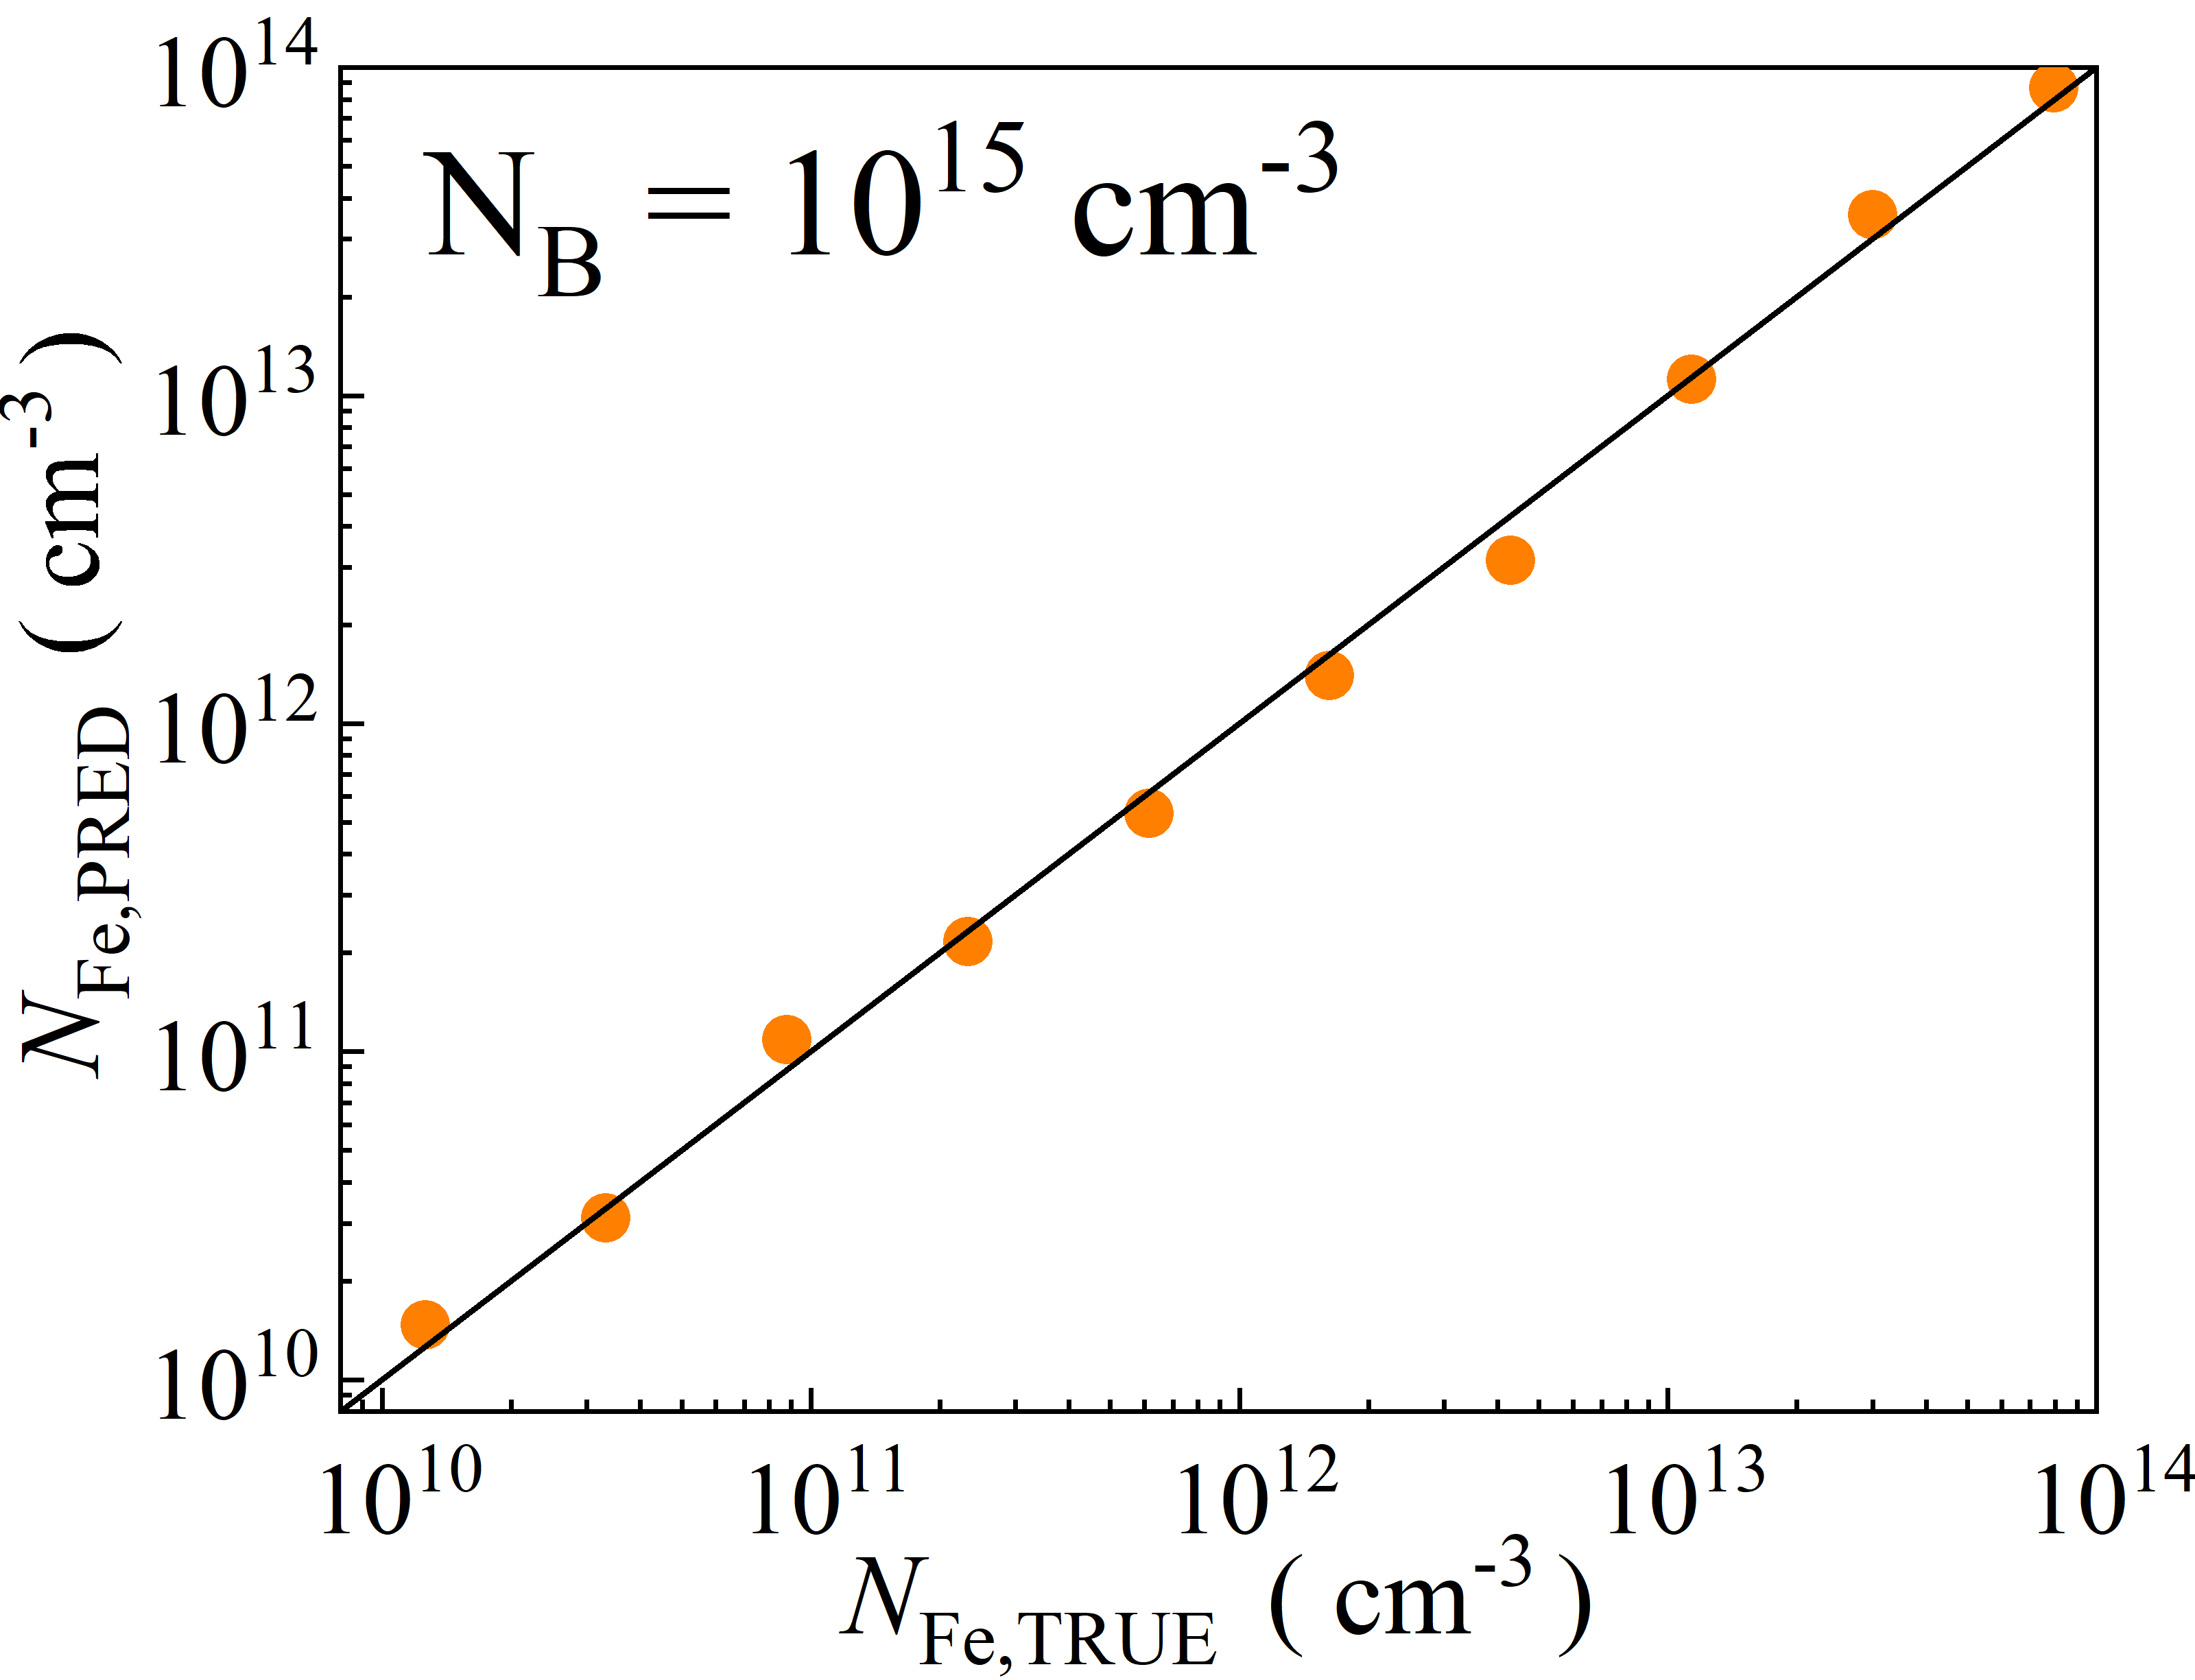
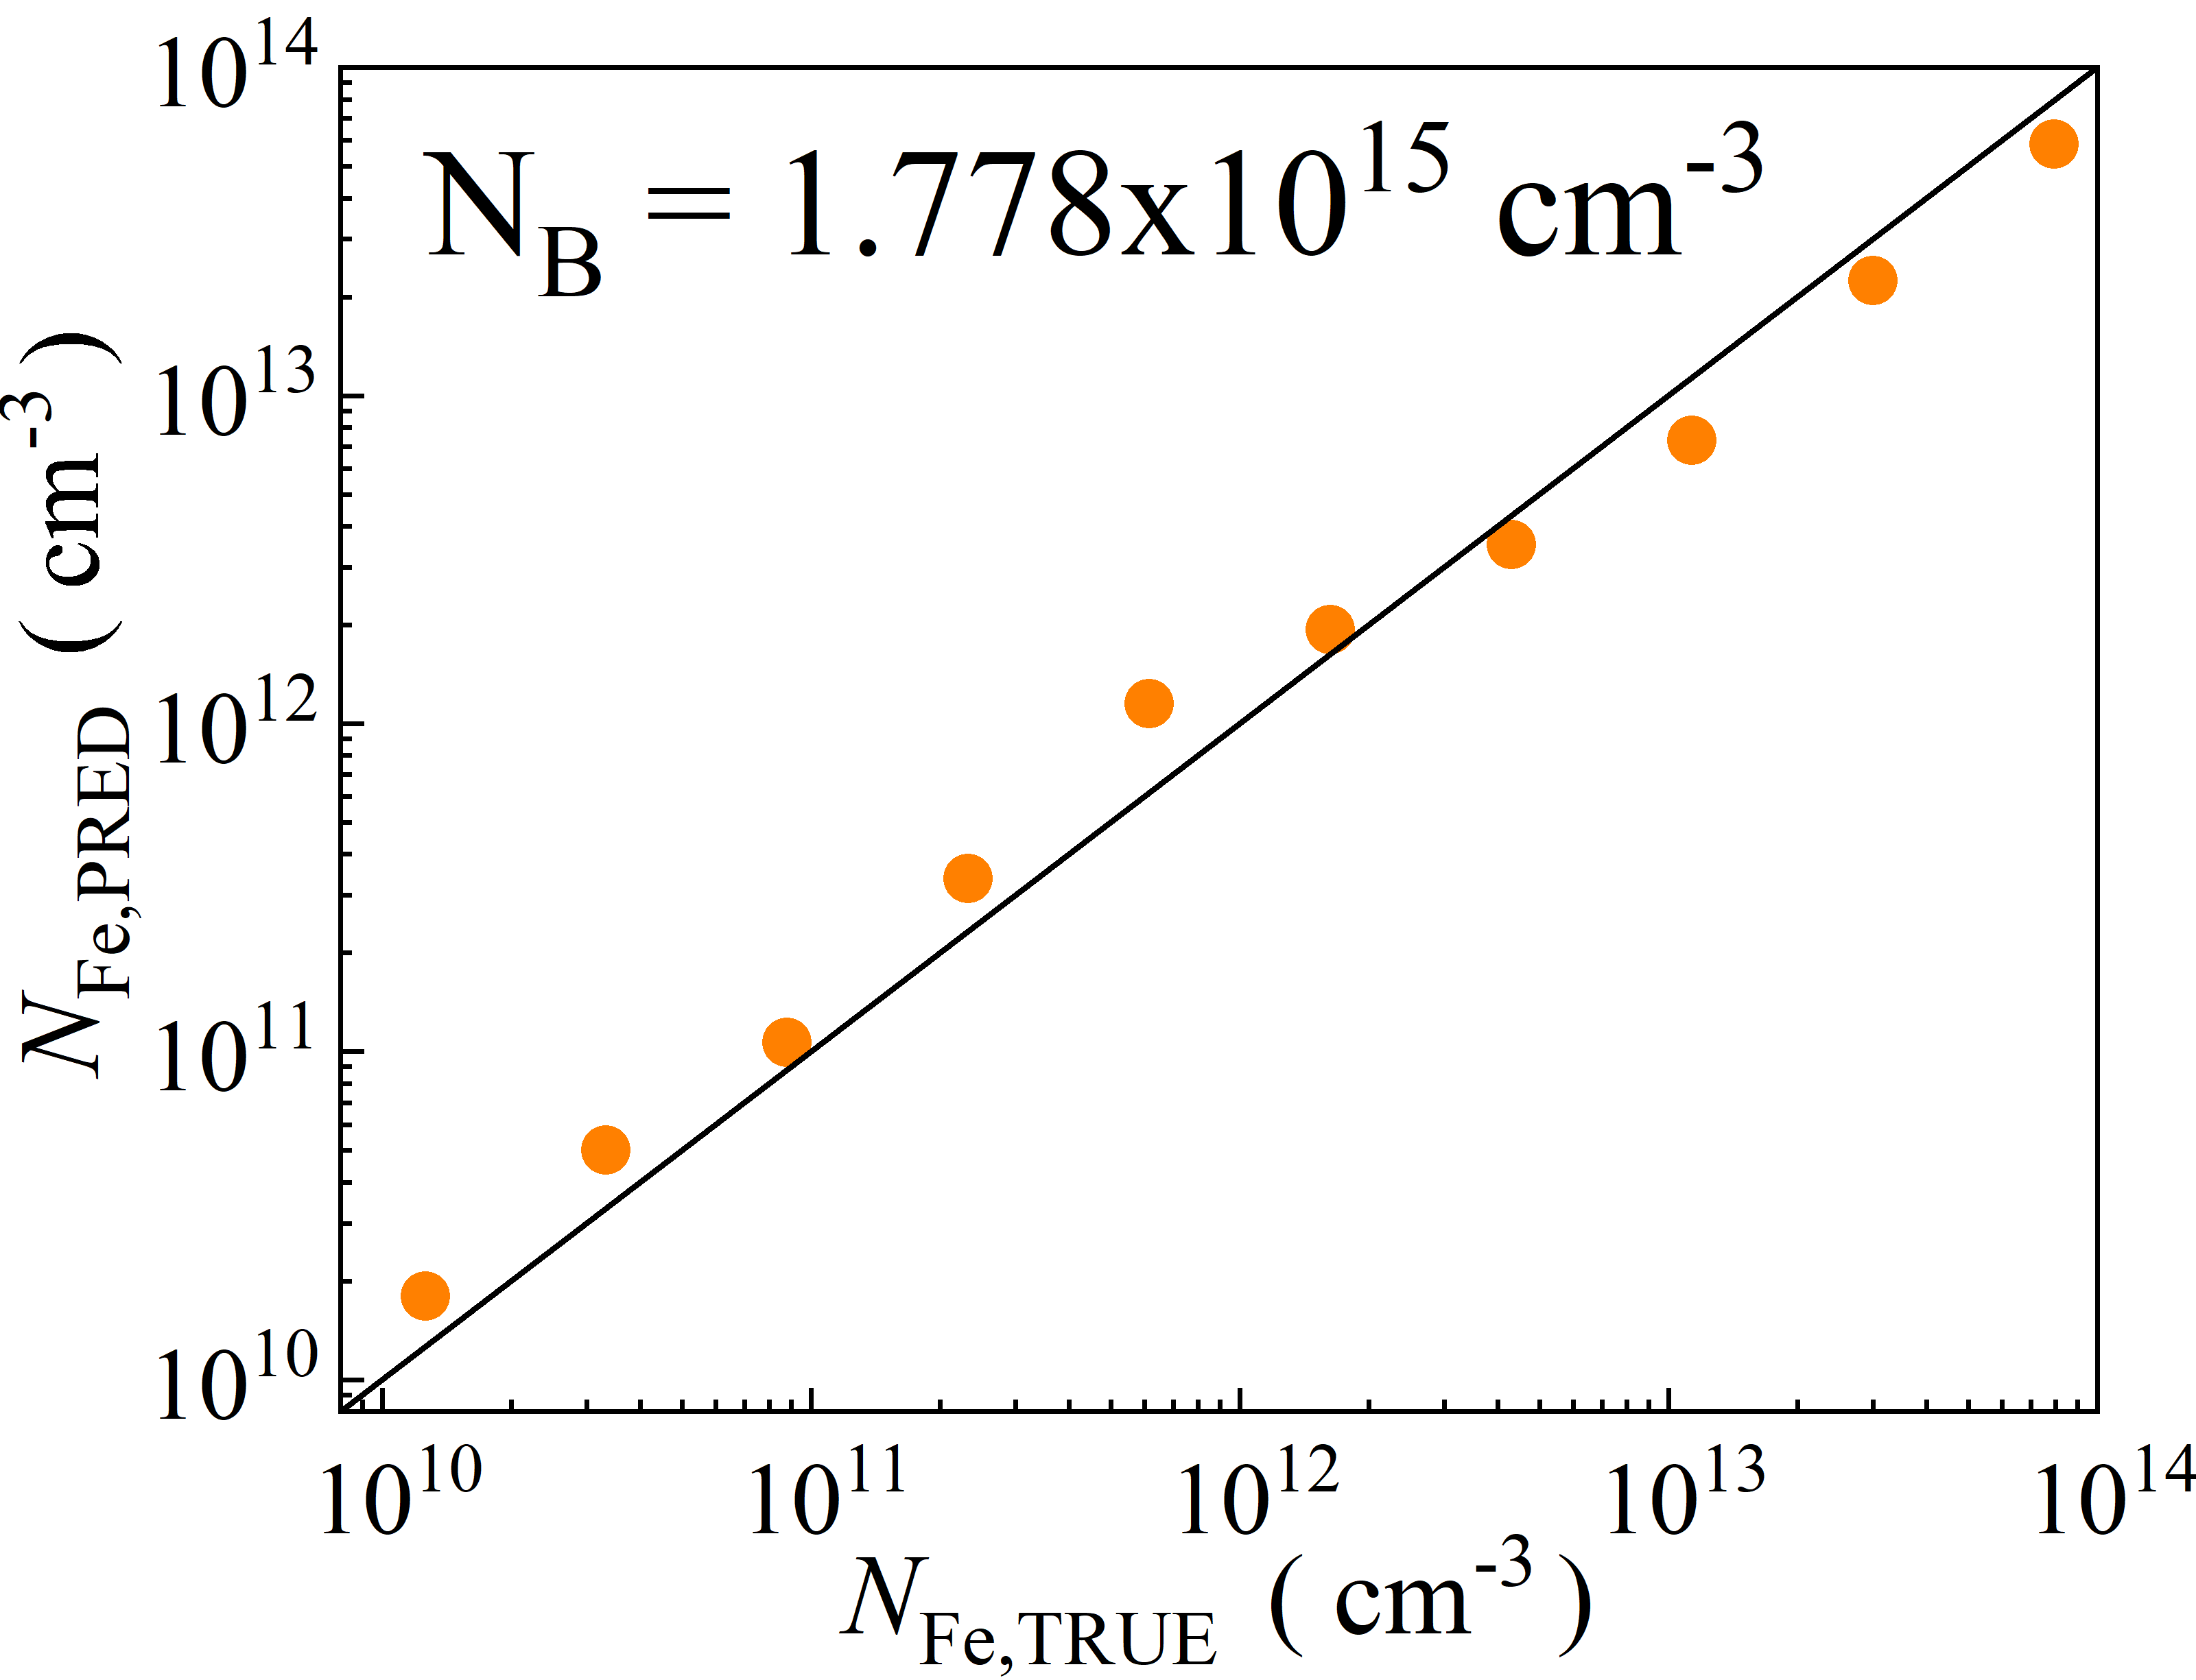
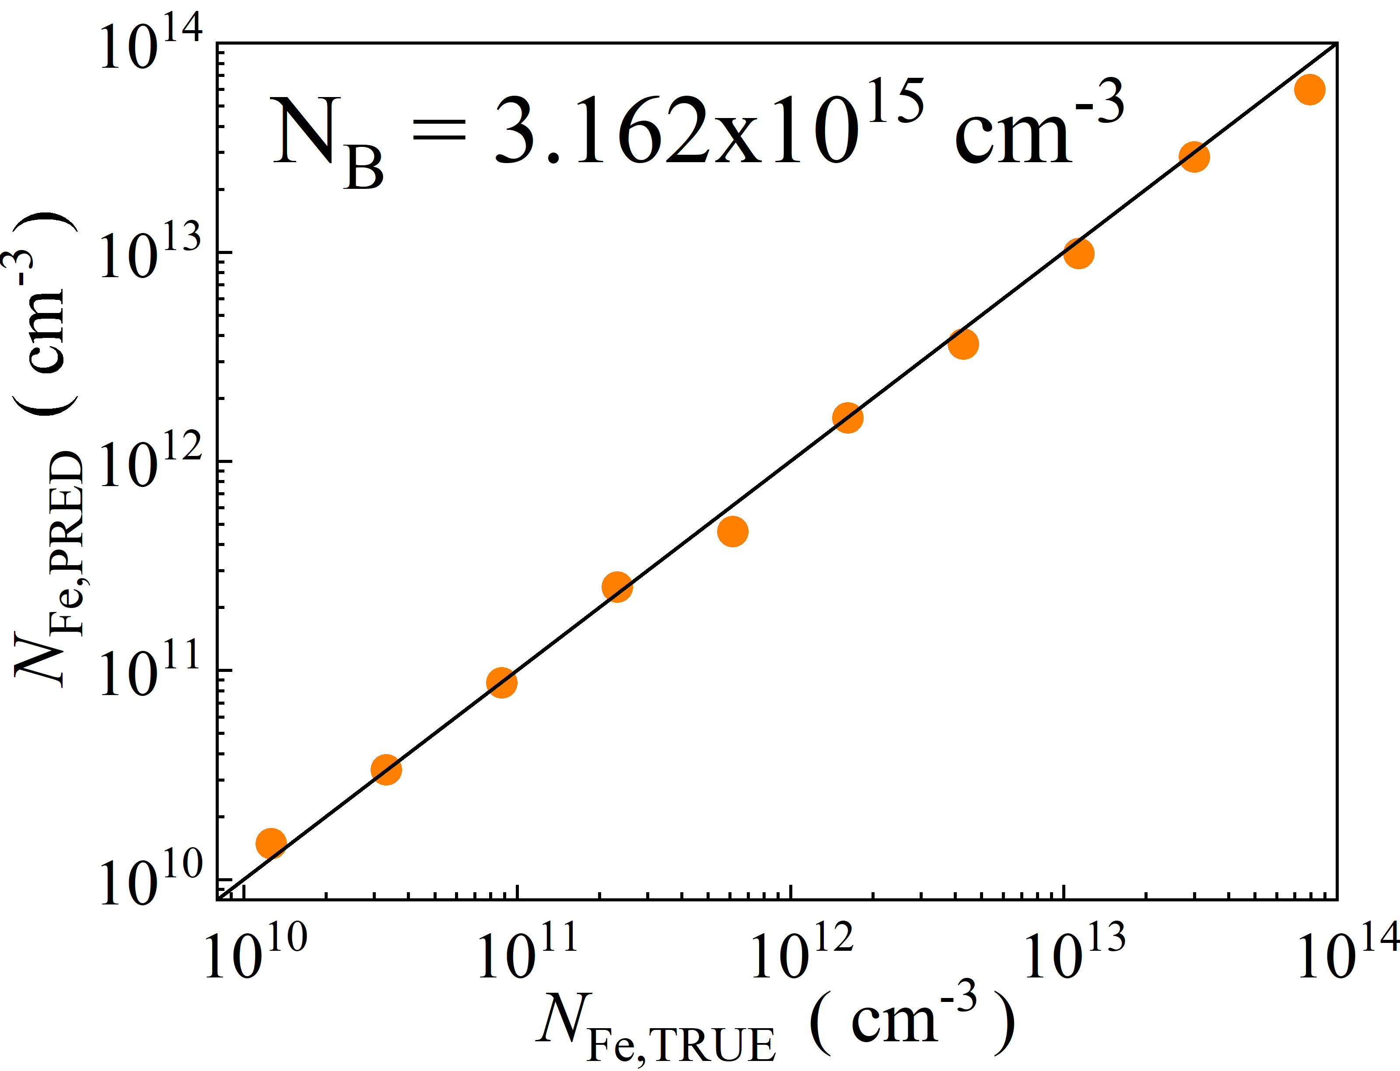
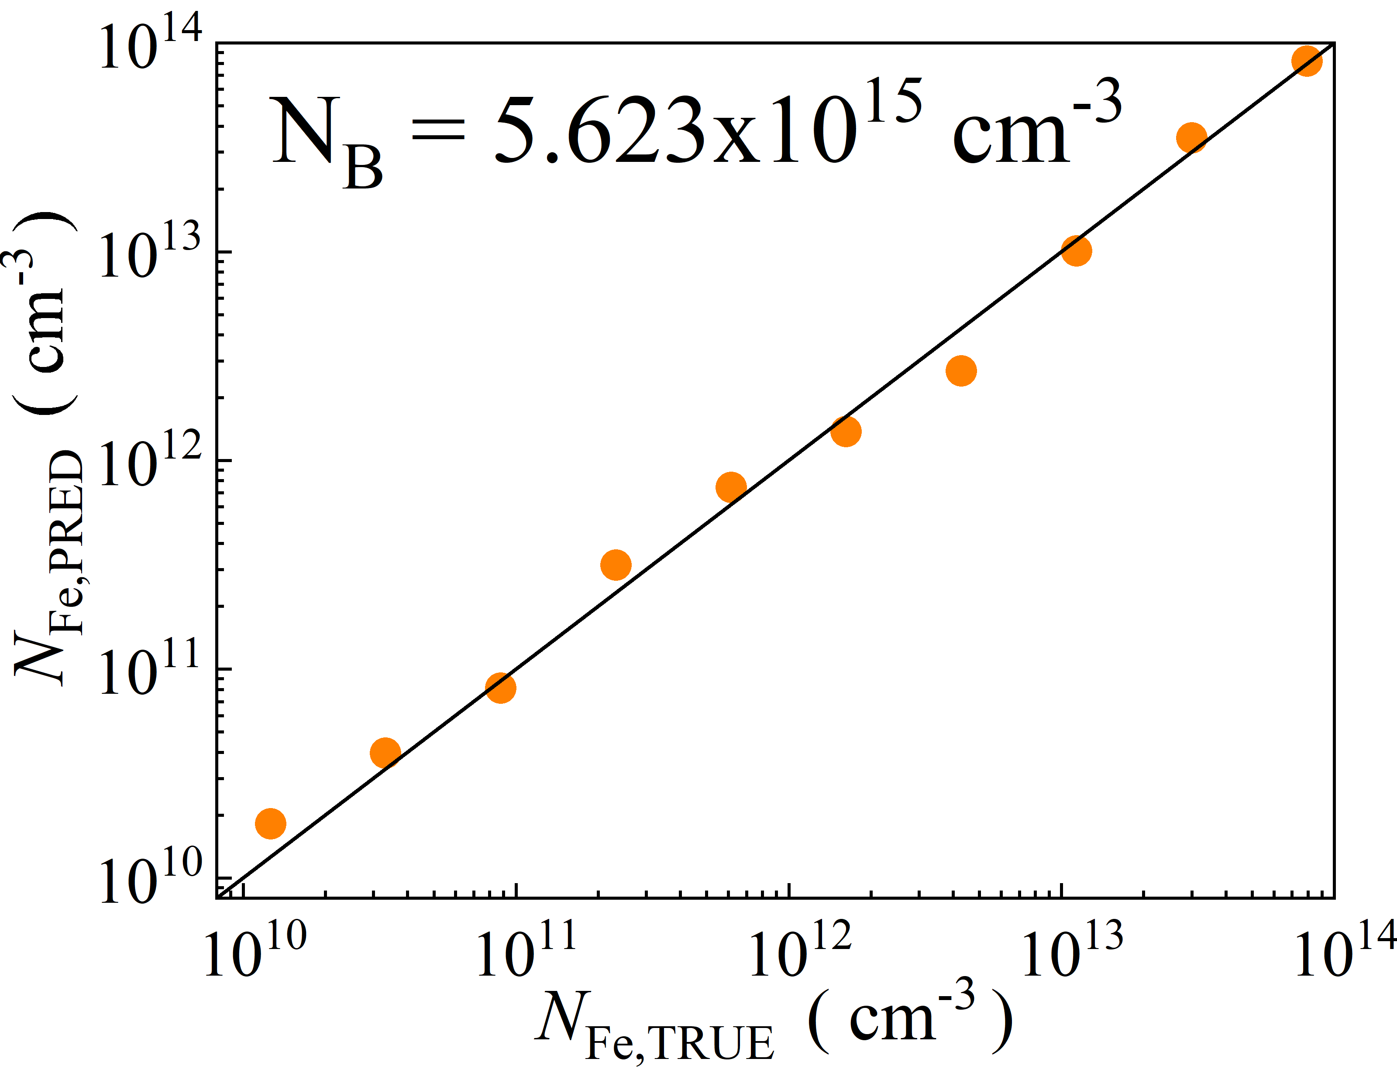
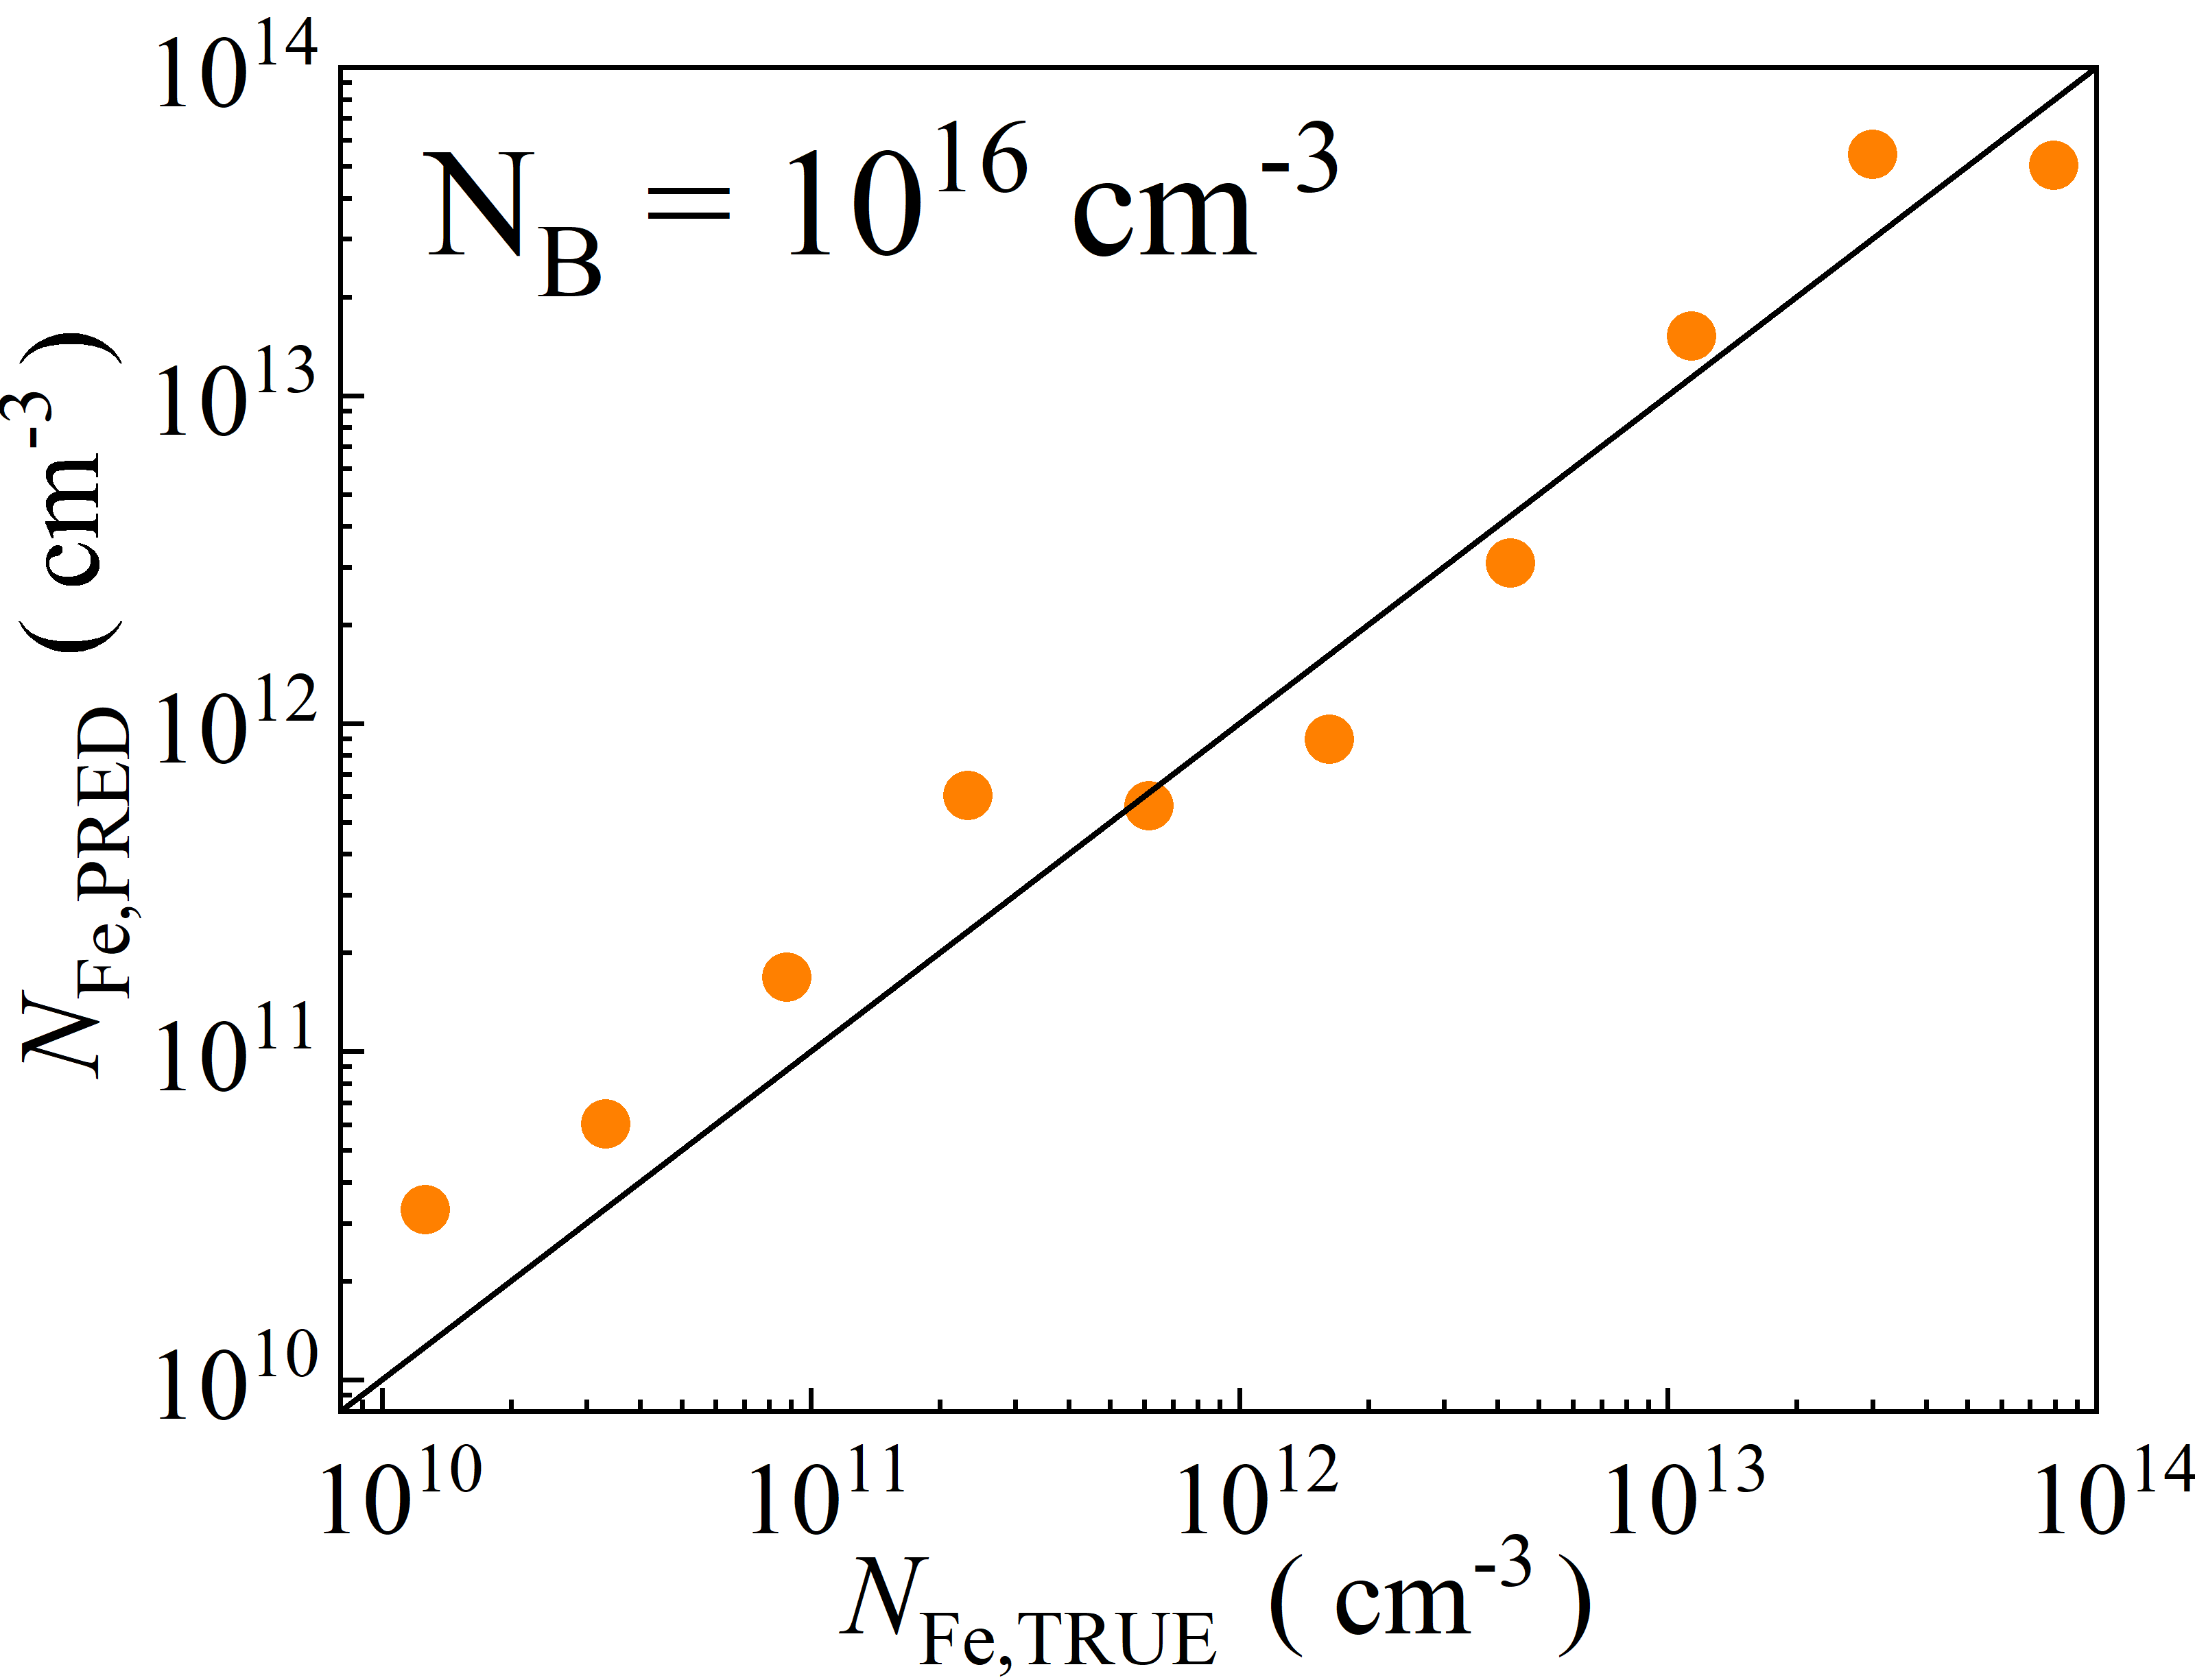
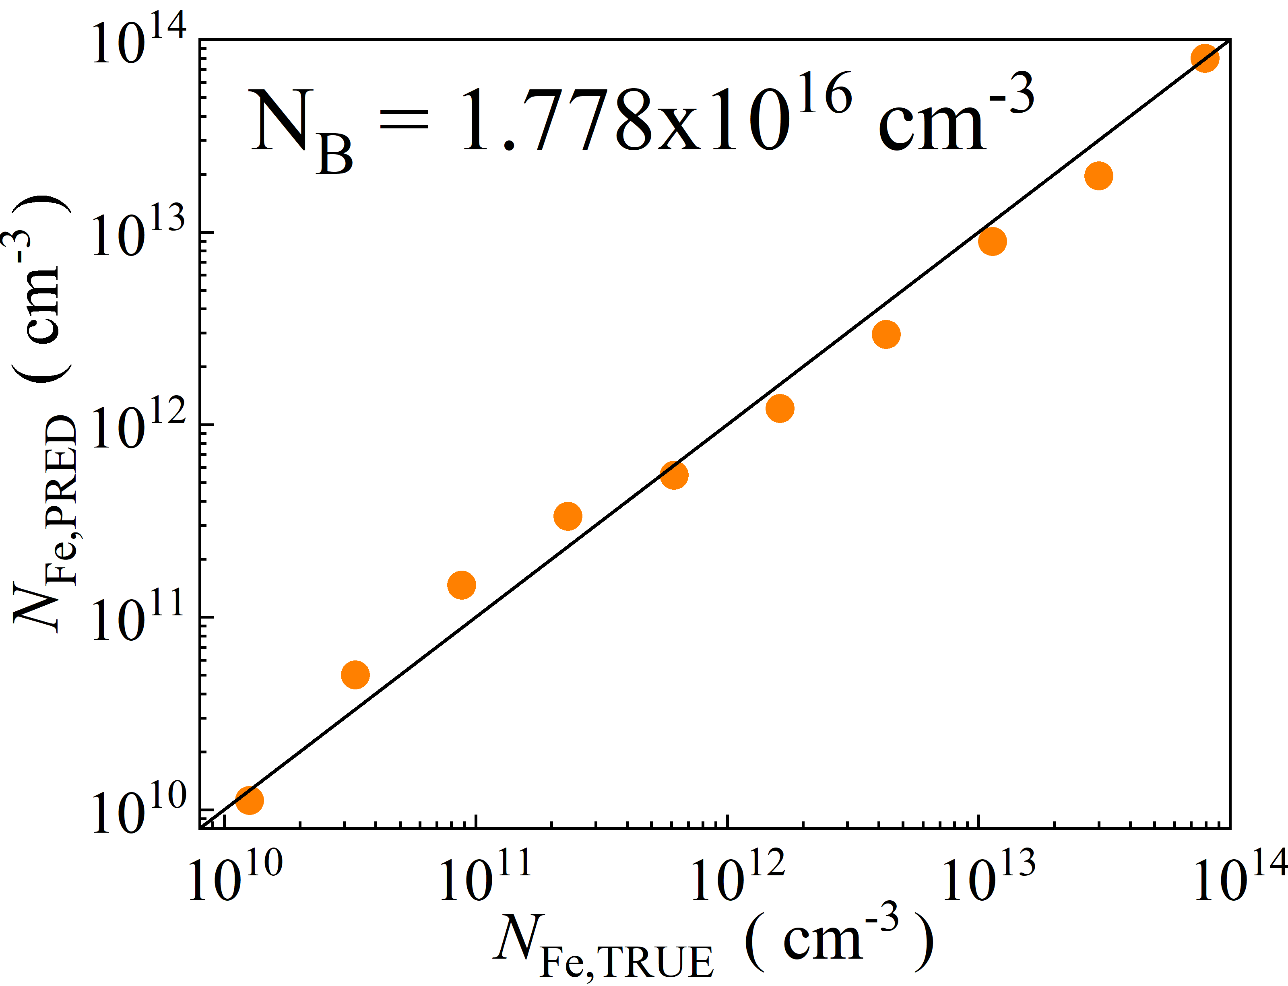
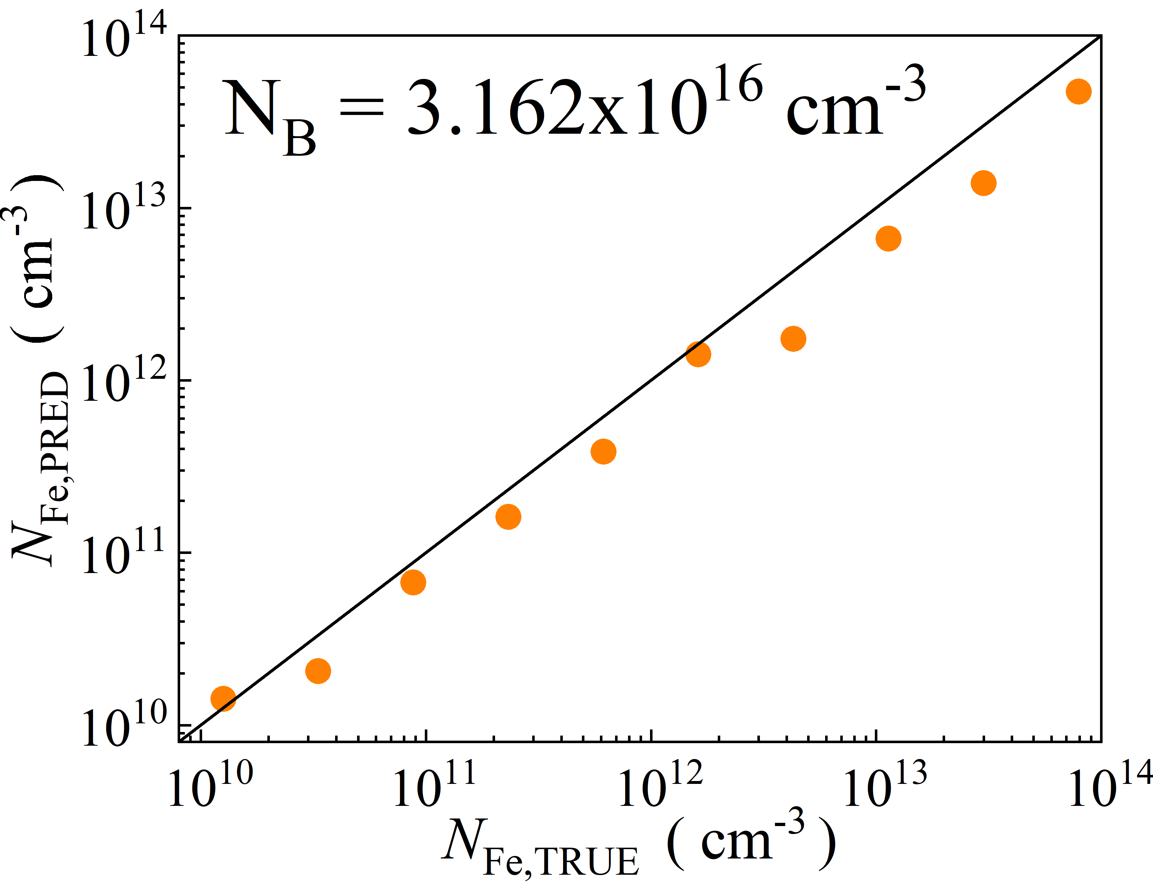
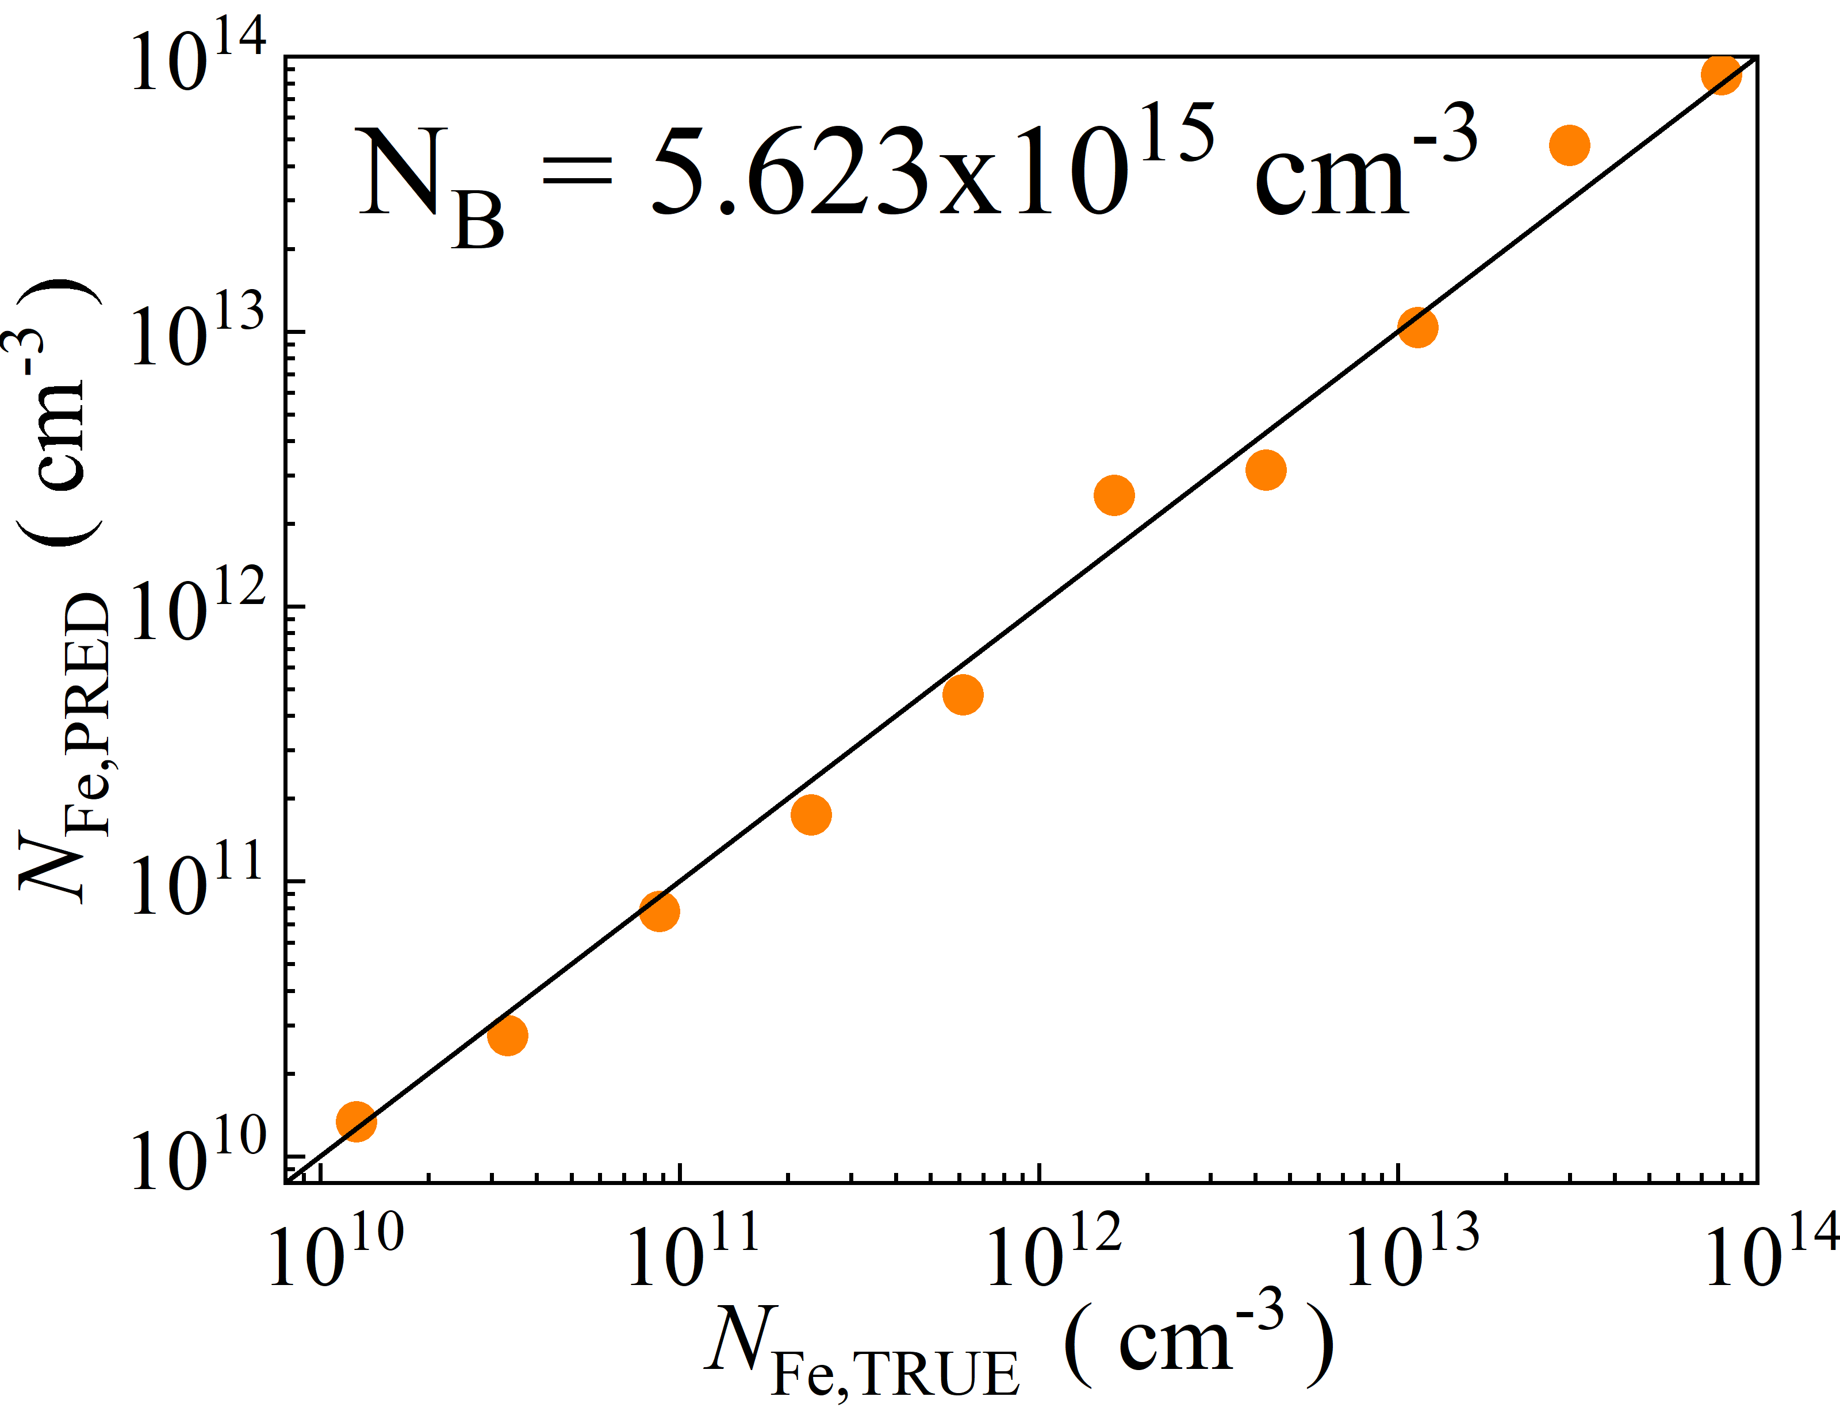

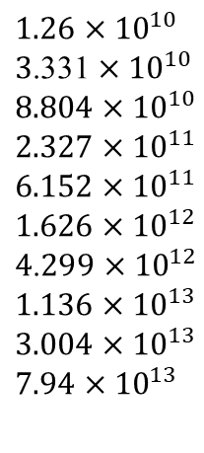
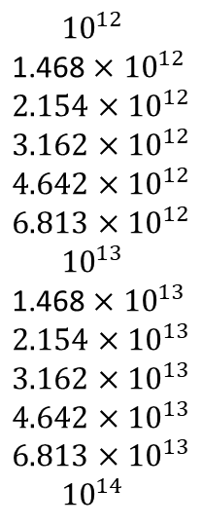



Результати тестування натренованих регресійних моделей
Для тестування мереж використовували 10 вейвлет-спектрограм, що відповідали 10 концентраціям заліза, які не використовувалися в тренувальному наборі
Тренувальні $N_{Fe}, {см}^{−3}$
Тестові $N_{Fe}, {см}^{−3}$
$${10}^{10}$$
$${\text{1.468}×10}^{10}$$
$${2.154×10}^{10}$$
$${3.162×10}^{10}$$
$${4.642×10}^{10}$$
$${6.813×10}^{10}$$
$${10}^{11}$$
$${\text{1.468}×10}^{11}$$
$${2.154×10}^{11}$$
$${3.162×10}^{11}$$
$${4.642×10}^{11}$$
$${6.813×10}^{11}$$
$${10}^{12}$$
$${\text{1.468}×10}^{12}$$
$${2.154×10}^{12}$$
$${3.162×10}^{12}$$
$${4.642×10}^{12}$$
$${6.813×10}^{12}$$
$${10}^{13}$$
$${\text{1.468}×10}^{13}$$
$${2.154×10}^{13}$$
$${3.162×10}^{13}$$
$${4.642×10}^{13}$$
$${6.813×10}^{13}$$
$${10}^{14}$$
$${1.26×10}^{10}$$
$${\text{3}\text{.}\text{331}×10}^{10}$$
$${8.804×10}^{10}$$
$${2.327×10}^{11}$$
$${6.152×10}^{11}$$
$${1.626×10}^{12}$$
$${\text{4}\text{.}299×10}^{12}$$
$${1.136×10}^{13}$$
$${3.004×10}^{13}$$
$${7.94×10}^{13}$$
8

Slide 9
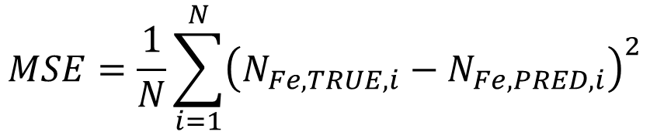
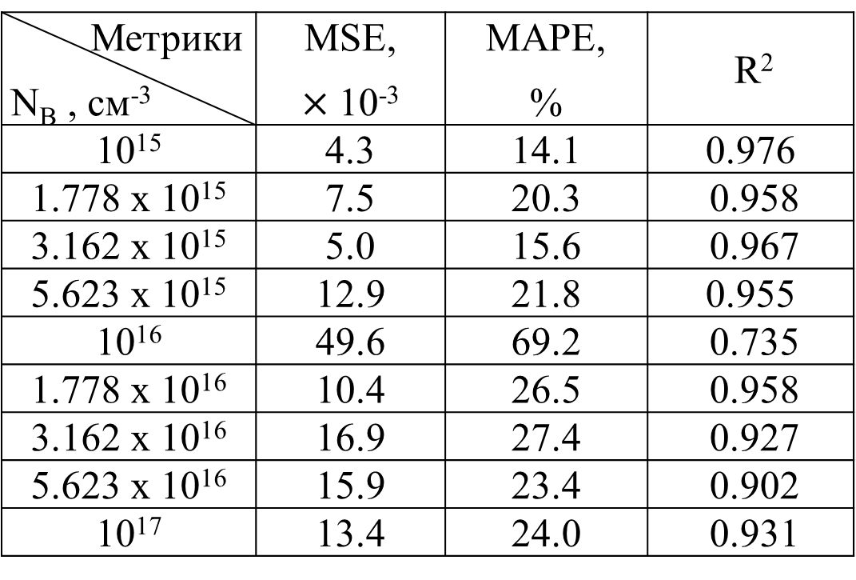
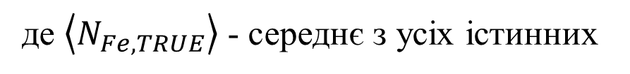
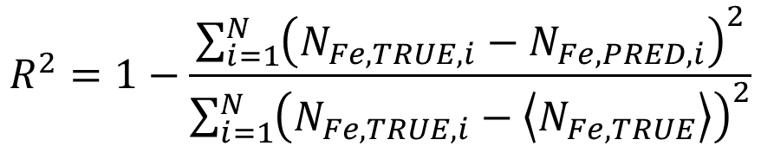
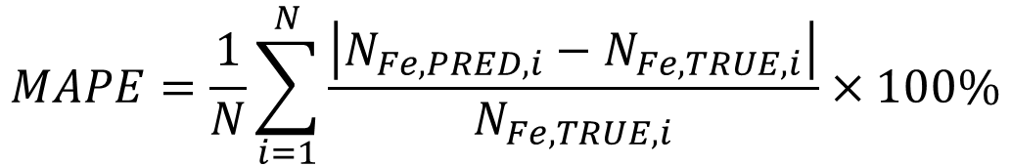
Результати тестування натренованих регресійних моделей
Метрики N_{B} , см⁻³ | MSE, $×$10⁻³ | MAPE, % | R²
10¹⁵ | 4.3 | 14.1 | 0.976
1.778 ⅹ 10¹⁵ | 7.5 | 20.3 | 0.958
3.162 ⅹ 10¹⁵ | 5.0 | 15.6 | 0.967
5.623 ⅹ 10¹⁵ | 12.9 | 21.8 | 0.955
10¹⁶ | 49.6 | 69.2 | 0.735
1.778 ⅹ 10¹⁶ | 10.4 | 26.5 | 0.958
3.162 ⅹ 10¹⁶ | 16.9 | 27.4 | 0.927
5.623 ⅹ 10¹⁶ | 15.9 | 23.4 | 0.902
10¹⁷ | 13.4 | 24.0 | 0.931
$$MSE=\frac{1}{N}\sum_{i=1}^{N}{{\left({N_{Fe, TRUE,i}−N}_{Fe, PRED, i}\right)}^{2}}$$
$$R^{2}=1−\frac{\sum_{i=1}^{N}{{\left(N_{Fe, TRUE,i}−N_{Fe, PRED,i}\right)}^{2}}}{\sum_{i=1}^{N}{{\left(N_{Fe, TRUE,i}−\left\langle N_{Fe, TRUE}\right\rangle \right)}^{2}}}$$
де $\left\langle N_{Fe, TRUE}\right\rangle$ - середнє з усіх істинних
$$MAPE=\frac{1}{N}\sum_{i=1}^{N}{\frac{\left|N_{Fe, PRED,i}−N_{Fe, TRUE,i}\right|}{N_{Fe, TRUE,i}}×100\%}$$
9

Slide 10
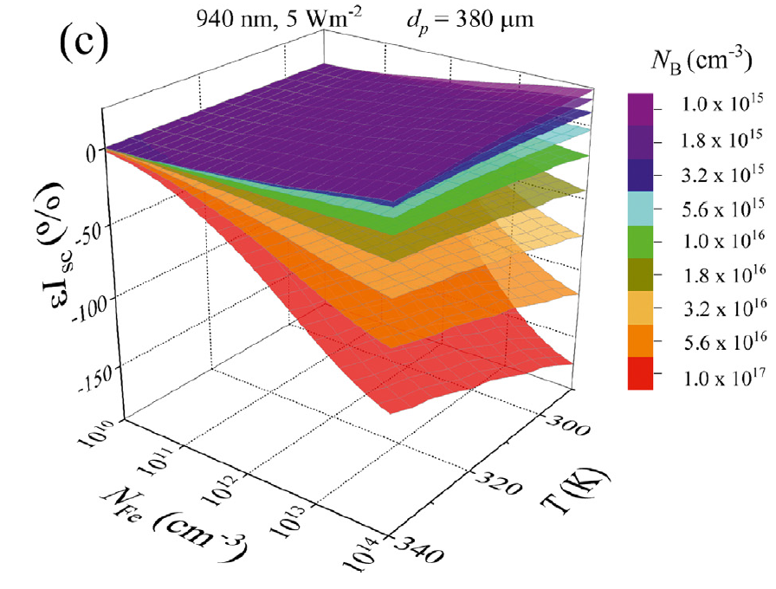
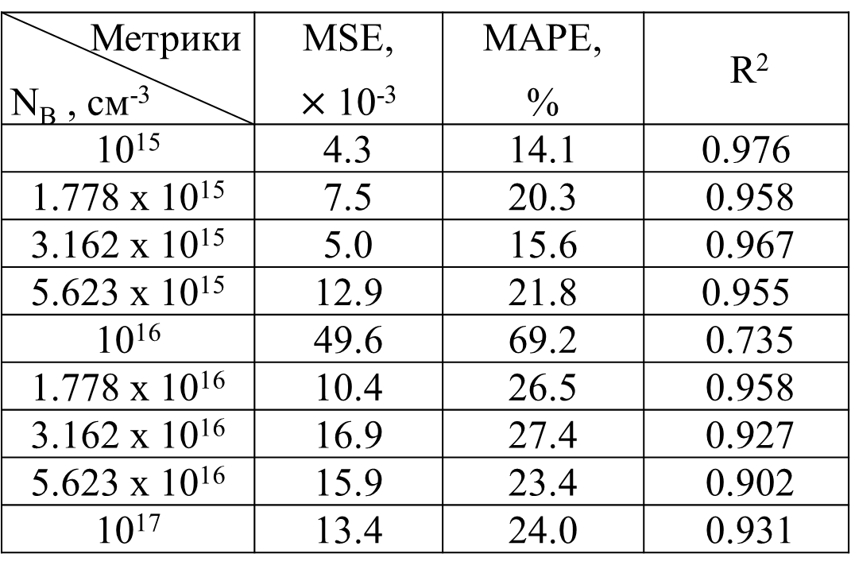
Результати тестування натренованих регресійних моделей
Метрики N_{B} , см⁻³ | MSE, $×$10⁻³ | MAPE, % | R²
10¹⁵ | 4.3 | 14.1 | 0.976
1.778 ⅹ 10¹⁵ | 7.5 | 20.3 | 0.958
3.162 ⅹ 10¹⁵ | 5.0 | 15.6 | 0.967
5.623 ⅹ 10¹⁵ | 12.9 | 21.8 | 0.955
10¹⁶ | 49.6 | 69.2 | 0.735
1.778 ⅹ 10¹⁶ | 10.4 | 26.5 | 0.958
3.162 ⅹ 10¹⁶ | 16.9 | 27.4 | 0.927
5.623 ⅹ 10¹⁶ | 15.9 | 23.4 | 0.902
10¹⁷ | 13.4 | 24.0 | 0.931
Взято з статті [O. Olikh, O. Zavhorodnii. Mater. Sci. Eng. B. 317, 118192 (2025)]
9

Slide 11
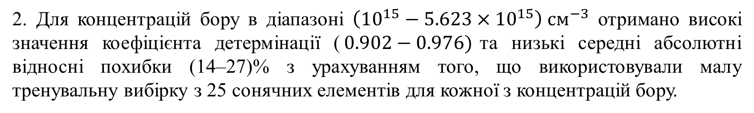
Висновки
1. Запропонована нова методика, що дозволяє перетворювати фізичні залежності на вейвлет-спектрограми, які можна надалі використовувати в попередньо навчених моделях комп'ютерного зору для розв’язання кількісних фізичних задач; підхід є універсальним та може бути застосований для інших задач фізики напівпровідників.
2. Для концентрацій бору в діапазоні $\left({10}^{15}−{5.623×10}^{15}\right){ см}^{−3}$ отримано високі значення коефіцієнта детермінації ($0.902−0.976)$та низькі середні абсолютні відносні похибки (14–27)% з урахуванням того, що використовували малу тренувальну вибірку з 25 сонячних елементів для кожної з концентрацій бору.
3. Методика має багато шляхів вдосконалення: від моделювання більшої кількості концентрацій заліза в заданому інтервалі до тюнінгування гіперпараметрів регресійних моделей.
4. Змодельовані залежності струму короткого замикання від часу можна замінити на експериментальні, враховуючі відносно високі результати на малій вибірці даних.
10

